Slide 1

توثيق شبكة الشركة
عرض تقديمي شامل لهيكل الشبكة وتفاصيلها التقنية
إعداد: Manus AI

Slide 2

مقدمة وأهداف التوثيق
تقديم نظرة عامة شاملة على البنية التحتية للشبكة لضمان الفهم الكامل لجميع المكونات.
●
توفير مرجع تقني دقيق وموثق لعمليات الإدارة اليومية والصيانة الدورية.
●
🖼️
ضمان استمرارية الأعمال من خلال توثيق كافة المكونات لتسهيل عملية استكشاف الأخطاء وإصلاحها.
●
مكان مخصص لإضافة صورة الشركة
(أو شعار الشبكة)

Slide 3
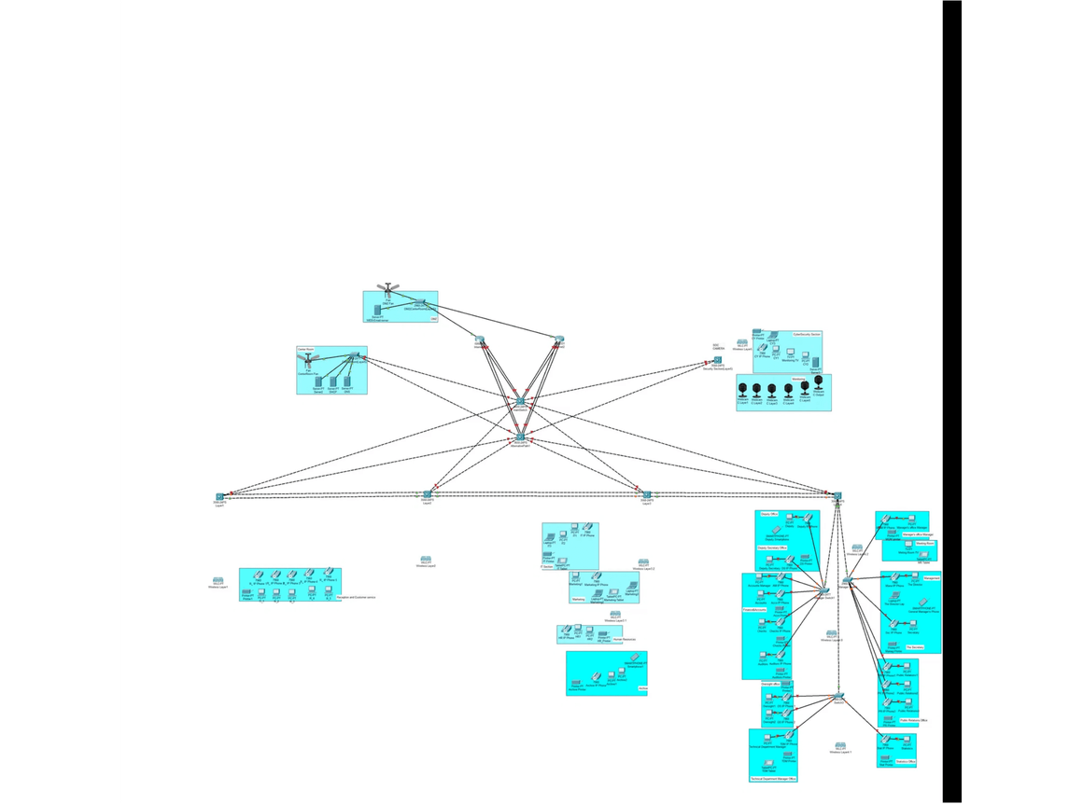
الهيكل العام للشبكة (Topology)
تعتمد الشبكة على طوبولوجيا نجمية موسعة (Extended Star) لضمان كفاءة نقل البيانات.
✦
استخدام أجهزة Cisco الاحترافية في طبقتي التوزيع (Core) والوصول (Access).
✦
ربط مركزي لجميع الطوابق بمفاتيح رئيسية لضمان التوفر العالي وسهولة الإدارة.
✦

Slide 4





الطابق الأول: الاستقبال وخدمة العملاء
نطاق IP
VLAN ID
القسم
192.168.0.0/24
10
الاستقبال
192.168.1.0/24
20
خدمة العملاء
هواتف IP متطورة للاتصال المباشر
مكان مخصص لإضافة صورة
أجهزة كمبيوتر للموظفين
(خزانة الشبكة أو الأجهزة في الطابق الأول)
طابعات شبكية مشتركة
نقاط وصول لاسلكية (WLC) للزوار

Slide 5

الطابق الثاني: الأقسام المقترحة
الأقسام المقترحة للتوسع
VLAN 40
• قسم المبيعات
VLAN 50
• قسم التسويق
🖼️
البنية التحتية والجاهزية
تم تجهيز الطابق الثاني بنقاط شبكة كافية ومفتاح وصول (Access Switch) لدعم التوسع المستقبلي الفوري دون الحاجة لتعديلات جوهرية في الكابلات.
مساحة مخصصة لإضافة مخطط الطابق الثاني أو صور الأجهزة
(يرجى إدراج الصورة هنا لاحقاً)
الشبكة اللاسلكية
لتغطية الطابق بالكامل بشبكة Wi-Fi
VLAN 60
تخصيص
مخصصة للموظفين والزوار.

Slide 6



الطابق الثالث: العمليات والتقنية
الأرشيف
الموارد البشرية (HR)
تقنية المعلومات (IT)
تخزين البيانات التاريخية، خوادم الأرشفة، وإدارة
إدارة شؤون الموظفين، التوظيف، والأنظمة
إدارة البنية التحتية، خوادم الاختبار، والدعم الفني
السجلات.
الإدارية الداخلية.
المتقدم.
VLAN 90
VLAN 80
VLAN 70
🖼️
مكان مخصص لإضافة صورة لقسم الـ IT أو غرفة السيرفرات الفرعية

Slide 7
الطابق الرابع: الإدارة العليا والمالية
الإدارة ومكتب المدير العام
VLAN 110
الشؤون المالية والمحاسبة
VLAN 120
قسم التدقيق والمراجعة
VLAN 130
🏢
المكتب الفني والعلاقات العامة
VLAN 140
قسم الإحصاء وتحليل البيانات
VLAN 160
مكان مخصص لإضافة صورة مكاتب الإدارة
(أو أجهزة الاتصال المتقدمة)
أهم الأجهزة والمميزات:
• هواتف IP متطورة وأجهزة لوحية للإدارة.
• خوادم مالية وقواعد بيانات مؤمنة.
• أعلى مستويات الخصوصية وعزل الشبكة.

Slide 8
الطابق الخامس: الأمن والسيبرانية
قسم الأمن السيبراني
🛡️
يركز هذا القسم على حماية البنية التحتية والبيانات من التهديدات الخارجية.
الشبكة الافتراضية: VLAN 180.
الأجهزة: أجهزة مراقبة، خوادم أمنية، محطات عمل متقدمة.
🖼️
مركز عمليات الأمان (SOC)
🖥️
مساحة مخصصة لإضافة صورة لشاشات المراقبة أو غرفة العمليات (SOC)
مراقبة حركة المرور في الشبكة على مدار الساعة واكتشاف الاختراقات.
الشبكة الافتراضية: VLAN 190.
الأجهزة: شاشات عرض كبيرة، كاميرات شبكية، أنظمة إنذار.

Slide 9

غرفة الخوادم المركزية (Server Room)
Core Switches (Main & Alt)
(High Availability).
مفاتيح التوزيع الرئيسية لربط جميع الطوابق وتوفير التوفر العالي
الخدمات المركزية (DHCP, DNS, Web)
الويب الداخلية.
استضافة الخدمات الأساسية للشبكة والبريد الإلكتروني وتطبيقات
مكان مخصص لإضافة صورة
منطقة DMZ
(الخزائن Racks والخوادم المركزية)
عزل الخوادم التي يمكن الوصول إليها من الإنترنت لضمان أمن الشبكة
الداخلية.

Slide 10
مخطط العنونة (IP Addressing Scheme)
نطاق الشبكة الرئيسي: 192.168.0.0/20
تقسيم منطقي يعتمد على الـ VLANs لتقليل نطاق البث وتحسين الأمان.
نطاق IP الفرعي
VLAN ID
القسم/الطابق
📊
192.168.0.0/24
10
الاستقبال (F1)
192.168.6.0/24
70
تقنية المعلومات (F3)
مكان مخصص لإضافة جدول العنونة التفصيلي أو لقطة شاشة من سجل الـ IP
192.168.10.0/24
110
الإدارة (F4)
192.168.17.0/24
180
الأمن السيبراني (F5)
192.168.20.0/24
210
الخوادم (مركزي)

Slide 11



الأمان والوصول الإداري
تأمين الوصول الإداري
استخدام بروتوكول SSH لإدارة الأجهزة عن بُعد مع تشفير كلمات المرور وتفعيل المصادقة متعددة العوامل.
قوائم التحكم في الوصول (ACLs)
تطبيق سياسات صارمة للتحكم في حركة المرور بين الشبكات الافتراضية (VLANs) لضمان عزل البيانات الحساسة.
أمان المنافذ (Port Security)
مكان مخصص لإضافة صورة لإعدادات الأمان أو واجهة نظام المراقبة
تفعيل ميزات حماية المنافذ على مفاتيح الوصول لمنع توصيل أجهزة غير مصرح بها وحماية الشبكة من الهجمات الفيزيائية.

Slide 12



الخاتمة والتوصيات النهائية
تحديث التوثيق بانتظام ليعكس أي تغييرات في الأجهزة أو الكابلات أو إعدادات الشبكة.
الالتزام بجدول الصيانة الدورية وتحديث برامج الأجهزة (Firmware) لسد الثغرات الأمنية.
🤝
تطوير واختبار أنظمة النسخ الاحتياطي والاستعادة لضمان استمرارية العمل في حالات الطوارئ.
مكان مخصص لإضافة صورة ختامية أو شعار فريق العمل
شكراً لكم على ثقتكم - فريق إدارة الشبكة

